Slide 1
컴퓨터 네트워크
Routing Algorithm: Dijkstra
소속 : 컴퓨터공학과
학번 : 2015211330
이름 : 최수호

Slide 2
CONTENTS
001
자료구조 그래프 이론
002
다익스트라 알고리즘
003
다익스트라 알고리즘 의사코드
004
알고리즘 복잡도 설명
005
우선순위 큐에 대한 설명
006
다익스트라 알고리즘 그림

Slide 3
01
자료구조 그래프 이론

Slide 4
그래프란?
노드와 그 노드를 연결하는 간선을 하나로 모아놓은 구조이다.
자료구조 그래프 이론
그래프의 특징
그래프는 네트워크 모델이다.
2개이상의 경로가 가능하다.
루트 노드라는 개념이 없다.
부모-자식 관계라는 개념이 없다.
그래프는 크게 방향그래프와 무방향그래프가 있다.
간선의 유무는 그래프에 따라 다르다.

Slide 5
그래프의 종류
무방향그래프 : 간선을 통해서 양방향으로 갈 수 있는 그래프
방향 그래프 : 간선에 방향성이 존재하는 그래프
가중치 그래프 : 간선에 비용이나 가중치가 할당된 그래프
연결 그래프 : 무방향 그래프에 모든 정점쌍에 경로가 존재하는 그래프
비연결 그래프 : 무방향 그래프에 특정 정점쌍 사이에 경로가 존재하지 않는 그래프
완전 그래프 : 그래프에 속해있는 모든 정점이 서로 연결되있는 그래프
자료구조 그래프 이론
그래프의 탐색
깊이 우선 탐색(DFS) : 노드에서 시작해서 다음 분기로 넘어가기 전에 해당분기를 완벽하게 탐색하는 방법
너비 우선 탐색(BFS) : 노트에서 시작해서 인접한 노트를 먼저 탐색하 는 방법

Slide 6
02
다익스트라 알고리즘

Slide 7
다익스트라 알고리즘이란?
- 에츠허르 다익스트라가 고안한 알고리즘이며 음의 가중치가 없는 그래프에서 한 노드에서 다른 모든 노드까지의 최단거리를 구하는 알고리즘이다.
다익스트라 알고리즘
다익스트라 알고리즘 이용
- 가능한 적은 비용으로 빠르게 해답에 도달하는 경로를 찾아내는 대부분의 문제에 이용된다.

Slide 8
출발점으로부터 최단거리를 저장할 배열 d[v]를 만들고, 출발 노드에는 0을 출발점을 제외한 다른 노드들에는 매우 큰 값을 채워넣는다.
현재 노드를 나타내는 변수 A에 출발 노드의 번호를 저장한다.
A로부터 갈 수 있는 임의의 노드 B에 대해, d[A]+P[A][B]와 d[B]의 값을 비교한다.
만약 d[A]+P[A][B]의 값이 더 적다면, d[B]의 값을 이 값으로 갱신한다
A의 모든 이웃 노드 B에 대해 이 작업을 수행한다.
A의 상태를 바꿔준다.
아직 상태가 없는 노드 중, 출발점으로부터 거리가 짧은 노드를 골라서 그 노드를 A에 저장한다.
도착 노드의 상태가 바뀌었거나, 혹은 더 이상 상태가 없는 노드가 없을때까지 3 ~ 7을 반복한다.
작업은 마친 뒤, 도착노트에 지정된 값이 A로부터 최단거리이다.
다익스트라 알고리즘

Slide 9
03
다익스트라 알고리즘 의사코드

Slide 10
Initialization :
N’ = {u}
for all nodes v
if v is a neighbor or u
then D(v) = c(u, v)
else D(v) = ∞
Loop
find w note in N’ such that D(w) is a minimum
add w to N’
update D(v) for each neighbor v or w and not in N’ :
D(v) = min(D(v), D(w) + c(w,v))
Until N’ = N
다익스트라 알고리즘
의사코드

Slide 11
04
알고리즘 복잡도 설명

Slide 12
알고리즘 복잡도
공간 복잡도 : 알고리즘에 사용되는 메모리 공간의 총량
시간 복잡도 : 알고리즘에 사용되는 연산횟수의 총량

Slide 13
05
우선순위 큐 설명

Slide 14
원래의 큐는 연산의 결과로 먼저 들어간 데이터가 먼저 나옴
하지만 우선순위 큐는 순서는 상관없이 우선순위가 높은 데이터가 먼저 나온다.
우선순위 큐
우선순위 큐를 구현하는 방법은
- 배열로 구현하는 방법
- 연결리스트로 구현하는 방법
- 힙을 이용해서 구현하는 방법
이렇게 3가지로 나뉘며 배열과 연결리스트로는 간단하게 구현 가능하다.
하지만 배열에는 삽입 및 삭제과정에서 데이터 관리하기가 힘들고 저장된 데이터 모든 우선순위를 검사해야하는 단점이 있다.
연결리스트도 마찬가지로 저장된 데이터 모든 우선순위를 비교해야 한다.
그래서 우선순위 큐는 주로 힙을 이용해서 구현한다.

Slide 15
06
다익스트라 알고리즘 그림

Slide 16
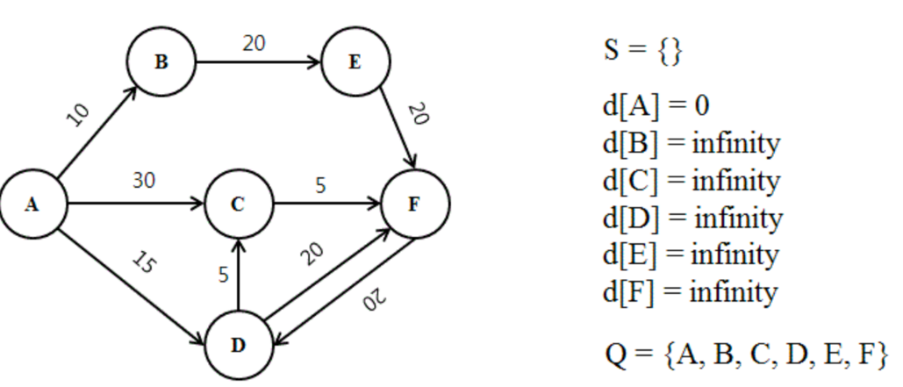
다익스트라
알고리즘
출처 : 구글 이미지
초기화가 실행된 후

Slide 17
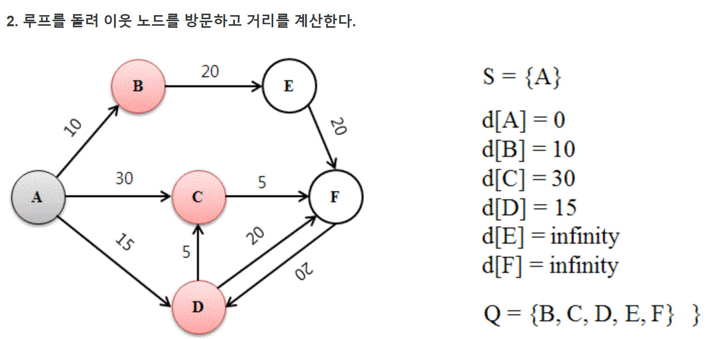
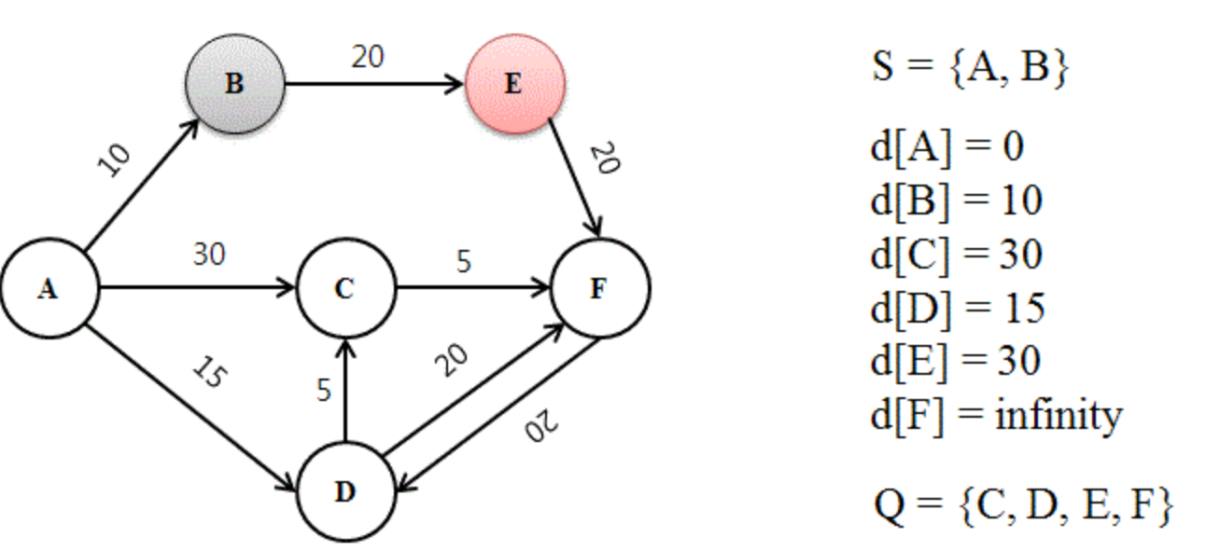
다익스트라
알고리즘
첫 루프를 실행한 후
출처 : 구글 이미지
두번째 루프 실행한 후
출처 : 구글 이미지

Slide 18
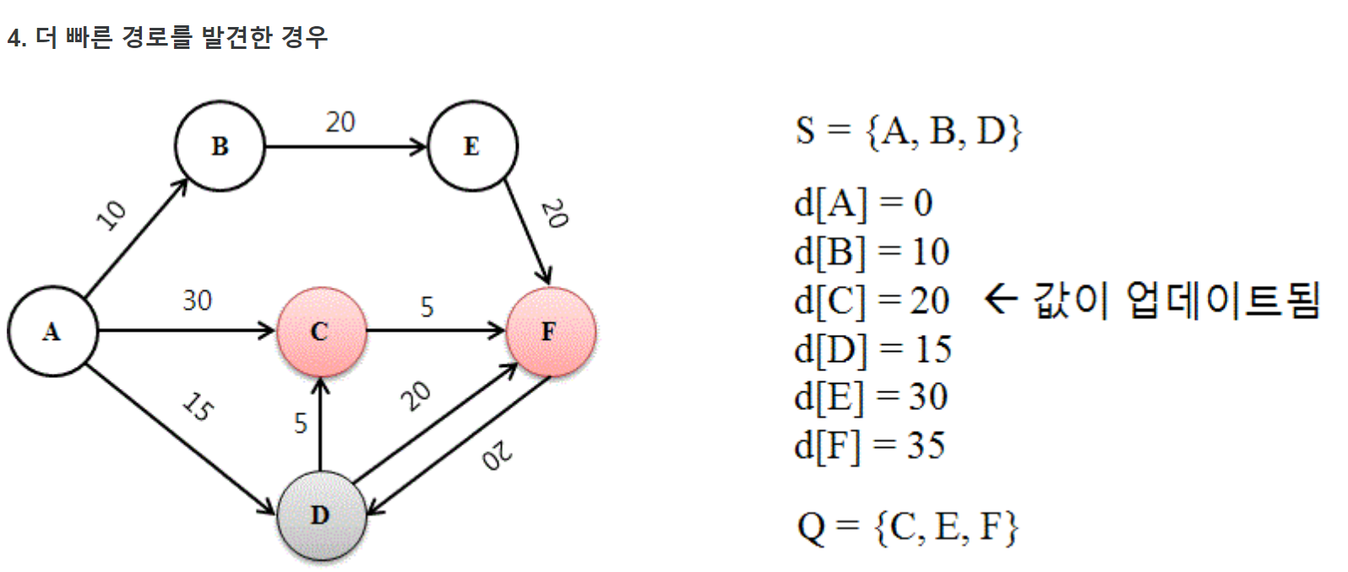
다익스트라
알고리즘
출처 : 구글 이미지
더 빠른 경로 찾은 경우

Slide 19
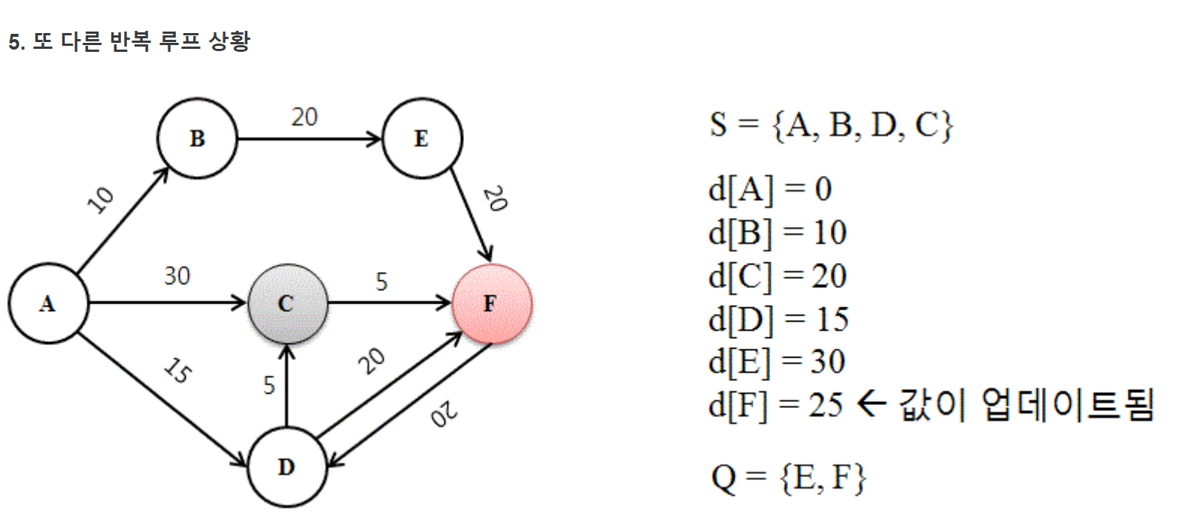
다익스트라
알고리즘
출처 : 구글 이미지
또 다른 반복 루프

Slide 20
Thank you

